Slide 1


BEYKENT ÜNİVERSİTESİ WEBİNAR SÖYLEYİŞİMİZE HOŞGELDİNİZ.
DEVOPS - SENİOR JAVA FULL STACK DEVELOPER , EĞİTMEN
BİL.MÜH HAMİT MIZRAK

Slide 2
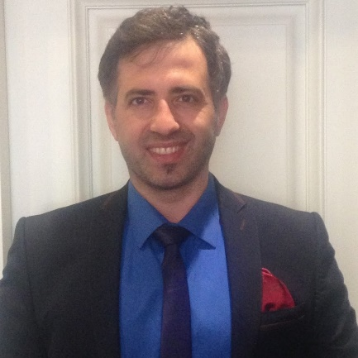
Ben Kimim
Fırat Üniversitesi Bilgisayar Mühendisliğini bitirdim.
Yaklaşık 8 yıldır sektördeyim.
Özel Şirketlerde Java Full Stack Developer olarak çalıştım ve çalışmaya devam ediyorum.
Farklı platformlarda eğitimler veriyorum.
Farklı platformlara yazılım eğitim videoları çekiyorum.
Şimdide Ecodation'de Java Uzmanlık eğitimi veriyorum.
Java SE
Java EE
JavaScript
Java Full Stack Developer

Slide 3

Yazılımda en çok hangi alanda kendimi geliştirmeliyim ?

Slide 4
En çok hangi alanda kendimi geliştirmeliyim ???
Web uzmanlık alanları
Mobil uygulama geliştirme
Yapay Zeka Uygulayıcıları
Veri Bilimi Uzmanları
Kullanıcı Deneyimi (UX) Uzmanları
Uzman Mühendisler.
Dijital İçerik Uzmanları
Eğitim Uzmanları

Slide 5
Yazılım
Bilgisayarlara ne yapması gerektiğini söyleyen komutlar dizisidir.
Yazılım ikilik tabanda (0 ve 1) oluşan ve devre kartları üzerinde ki işlemci, diyot ve transistor gibi parçalara giden voltajın değişimini sağlayan kodlardan oluşur

Slide 6
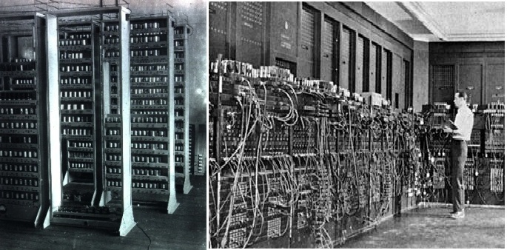
Yazılımda Dün

Slide 7
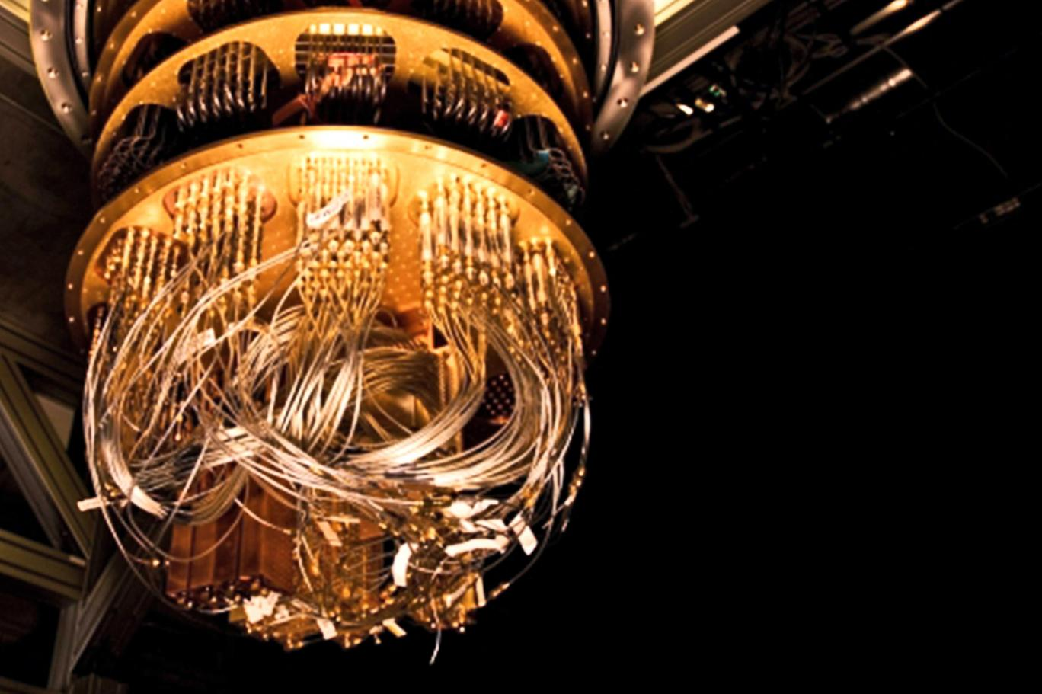
Şimdilerde Kuantom bilgisayarlar

Slide 8
Bilgisayar Tarihi
ABD Ordusu tarafından geliştirilen ENIAC (1946), onluk sayı tabanına dayalı olup ilk genel kullanım amaçlı elektronik bilgisayar unvanına sahiptir.

Slide 9
ilk Bilgisayar
ABD ordusu için geliştirilen ilk ENIAC 30 ton ağırlığında, 167 metrekare hacminde
İlk bilgisayar 65 yaşında | NTV

Slide 10
Yazılım Tarihi
John von Neumann 1945 yılında elektronik hesaplayıcıyı bulmasıyla, modern anlamda yazılımın temellerini attı

Slide 11
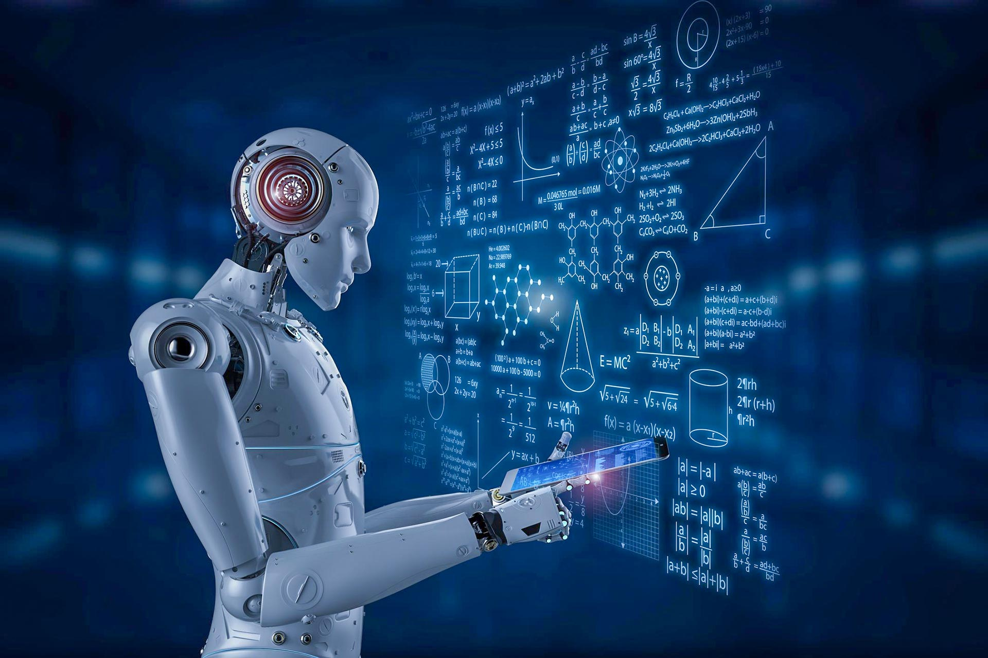
Yazılımda Gelecek

Slide 12
En popüler meslekler
Türkiye’de ki geleceğin en popüler meslekler listesinde en iyi 10 meslek:
Java geliştiricisi
Javascript geliştiricisi
Yapay zeka uzmanı
Robotik mühendisi
Veri bilimci
Müşteri satış uzmanı
Veri mühendisi
Siber güvenlik uzmanı
Arka uç geliştirici
İş Gelişim müdürü

Slide 13

Gelecek için neler yapmalıyım ???

Slide 14

Yazılımda gelecek için neler yapmalıyım ?
Yazılım alanında kendimizi geliştirmeliyiz.
Kitap okumayılız.

Slide 15
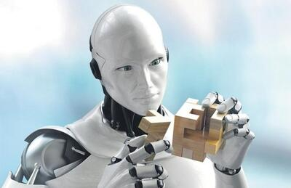
Gelecekte bizi neler bekliyor ?

Slide 16
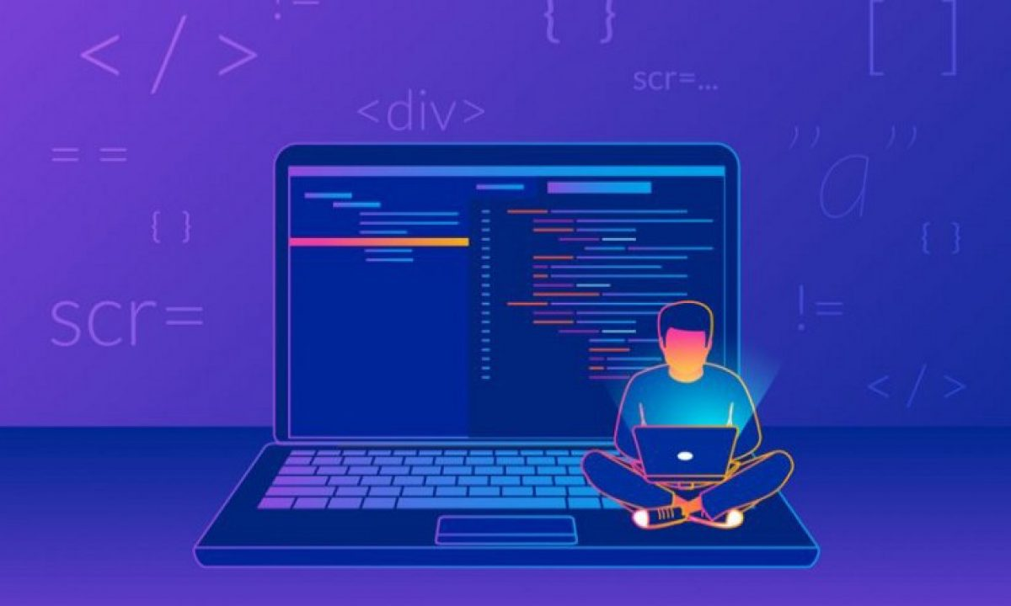
Bölüm dışındayım yazılımcı olabilir miyim ???

Slide 17
Kendimi hangi alanda geliştireceğim.
1.Web Tasarım
Frondent
Backend
2-) DB management
3-) Mobil alanında native
Android
IOS
4-) Yapay Zeka

Slide 18


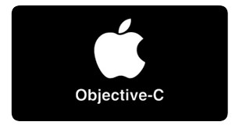

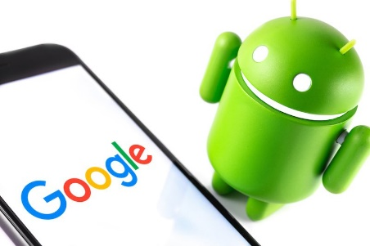
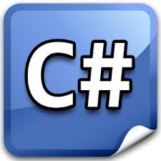


Hangi dili , framework'u öğrenmeliyim.

Slide 19

YAZILIMDA GELECEK

Slide 20
FRONT-END
HTML5
CSS3
JS
JQUERY
BOOTSTRAP
PHOTOSHOP
Adobe XD
Sketch = UI UX tasarım aracı

Slide 21

HTML5
Açılımı: Hyper Text Markup Language
İşaretleme dili olan Html, web sayfalarının hazırlanmasında kullanılan metatagtir.
Programlama dili değildir.
Browserlar html işleyerek web sayfalarına dönüştürürler.

Slide 22

CSS3
Açılımı Cascading Style Sheets
Css3 web sitelerinin görsel olarak şekillendirilmesine bize yardımıc olmaktadır.

Slide 23

JS
JavaScript Dinamik web siteler yaparken sitemizi dinamikleştirirken kullandığımız yapılardır.

Slide 24

JQUERY
2006 yılında, John Resig tarafından geliştirildi.
Programlama dili değildir.
jQuery popüler bir JavaScript kütüphanesidir.
Az kodla çok iş.

Slide 25

BOOTSTRAP
Html Css Js gücünden yararlanarak bize sunmaktadır.

Slide 26
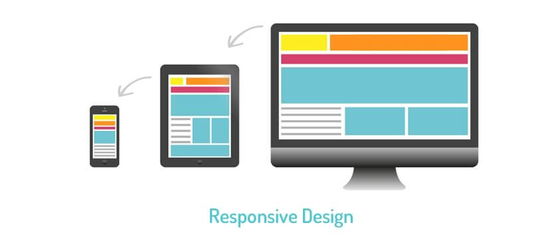
RESPONSİVE DESİGN
a

Slide 27


Git Nedir? - GitHub nedir ?

Slide 28
UYGULAMA-1 FRONT-END
Küçük bir uygulama yapalım.
VKİ
Register Validation

Slide 29






JAVA VE TEKNOLOJİLERİ

Slide 30
SERVLET
Servlet’ler Java tekonolojilerinden Enterprise Edition kullandığımız teknolojidir.
Kısaca Servlet: Kodumuzu Java binary kod’lara çevirmeden hemen önceki halidir Servlet.
JSP compiler yaparken ilk Servletlere çevrilmektedir.

Slide 31
JSP
Servletten sonraki teknolojidir.
Web sayfalarımızı Java dili kullanarak dinamik sayfalar oluşturmamıza yaramaktadır.
Jsp (Java Server Page) Html dili içine yazılır ve özel taglar kullanarak ” <% %>
JSP, Servlet uzantısıdır.

Slide 32
JSF
Java Server Faces bir çatıdır.
Mvc çatısıdır.
Hazır bileşenler bulunur.
JSP’den farklı olarak kullanıcı arayüzü sağlanmaktadır.

Slide 33
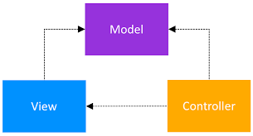
MVC
MVC (Model-View-Controller)
3 katmandan oluşur. ve birbirinden bağımsızıdır.
Model = business logic
View = proje arayüzü oluşturmak

Slide 34


SPRING
Spring, JSF teknolojisinden sonra gelen teknolojidir.
JavaEE kullandığımız bir teknolojidir.
Hibernate EJB ,JSF destekler.

Slide 35
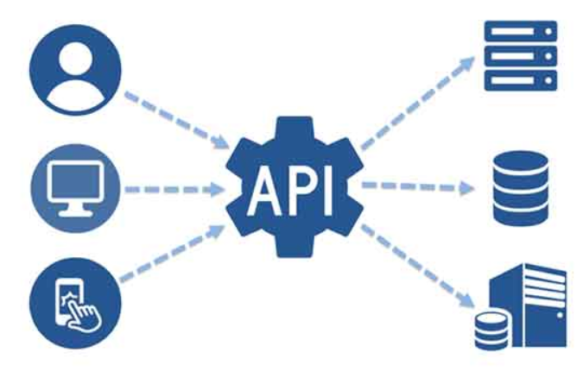
SERVİSLER
REST(Representational State Transfer). client-server arasındaki haberleşmeyi sağlayan teknolojidir.
Client server arasında XML ,JSON arasında veri taşımada görevlidir.
REST, HTTP protokolü üzerinden çalışan bir mimaridir.
GET: data listeleme , görüntülemek
POST: data eklemek
DELETE: resources veriyi silmek i.
PUT:Data güncellemek
PATCH:Data sadece bir parçasını güncellemek

Slide 36



JAVA KODLAMA IDE

Slide 37
Başlıklar (h1..H6)
<h1> </h1> 0<=x<=1 (SEO)
<h2> </h2> en fazla 0<=x<=4
<h3> </h3>
<h4> </h4>
<h5> </h5>
<h6> </h6>

Slide 38
Paragraf etiketi (html5)
<p> </p> alt satıra geçmeyi sağlıyordu.

Slide 39
Format etiketleri (html5)
b =bold
i =italic
big =büyük yazı
Small =küçük yazı
Strong =güçlü kelimeler
em =emphasize (vurgulama)
ins =inşallah projenin altını çizmezler
Sup =superman Sürekli uçuyordu
sub =alt kısmın
Mark =fosforlu kalem
Del =delete üstünü çizme
Code =bilgisayarda kodlarımızı gösterirken

Slide 40
FORM-1
<form> </form>
Form: Attribute: action="" method=""
<input type="" >
İnput Attribute:
*required
*autofocus
*autocomplete
*placeholder
<select> <option> Malatya</option> <option>Elazığ </option></select>

Slide 41
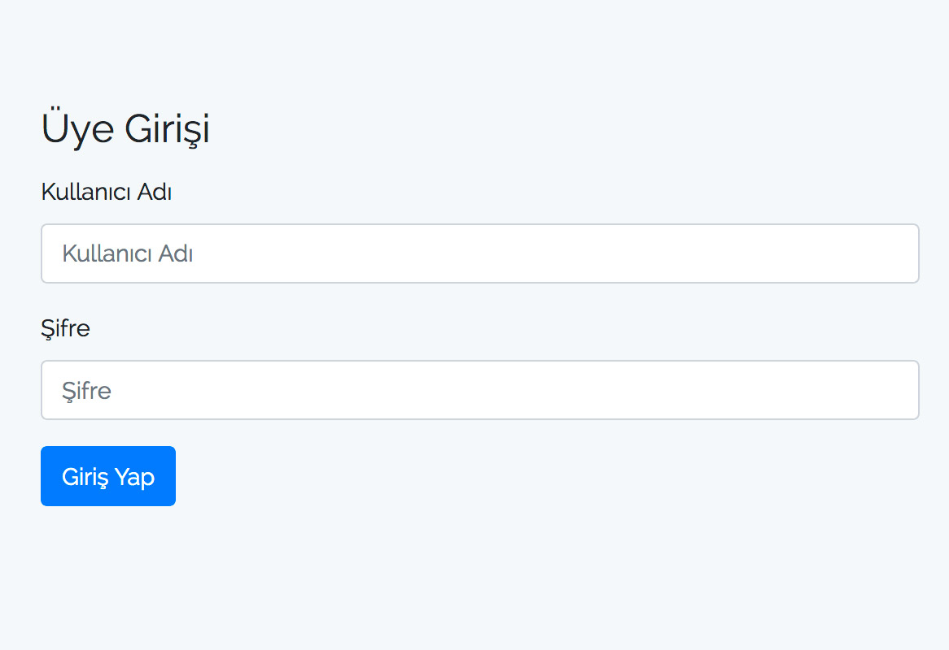
FORM ÖDEV-6

Slide 42
JAVASCRIPT java full stack developer Hamit Mızrak

Slide 43
JAVASCRİPT NEDIR?
Html nedir? (Content oluşturmak)
CSS nedir? (Makyaj görselliği daha güzelleştirmek için)
JavaScript nedir? (Dynamics web tasarımlarda kullanacağız)
OOP

Slide 44
JavaScript
1995 yılında Brendan Eich tarafından geliştirilmiş web sayfalarda dinamikleştirmek , tarayıcı üzerinden çalışan , betik bir dildir.
JavaScript bir çok browserda çalışır.
Java ile JavaScript aynı değildir.
Betik diller: interpreter(yorumlama) yapar.
NodeJs ile artık sunucu taraflıda çalışabiliyor. (server side)

Slide 45
JAVASCRİPT
Javascript kolay bir betik dildir.
Why Study JavaScript? (Html-Css-)
JavaScript :
Lightweight
OOP
Cross Platform

Slide 46
JAVASCRİPT lıbrary -Frameworks
Libraries
Jquery
React
Framework
Angular
React
Node Js
Vue Js

Slide 47
Desteklenen Browser
Apple Safari
Google Chrome
Opera
Mozilla Firefox
Internet Explorer

Slide 48
JAVASCRİPT SERVER SIDE-CLIENT SIDE
Client side (İstemci Taraflı) : JavaScript -- > İstemci taraflı programlama dillerinin çalışma yeri, userın kişisel bilgisayarıdır.
Server side (Sunucu Taraflı) : PHP ASP PYTHON RUBY -- > Sunucu taraflı programlama dillerinin kodları sunucuda compiler edilir ve sunucuda çalıştırılır. Kodları compiler eden tarayıcı değildir sunucunun kendisidir. (Dinamik web)

Slide 49
Yorumlama (Comment)
JavaScript Comments
// ➔ tek satır
/* */ ➔ çoklu satırlar

Slide 50
JAVASCRİPT OPERATÖRLER
Mantıksal Operators (logic operators) Bitwise &=ve |=veya ^=değil
Mathematics Operators (matematik operatörler) + - * / % x**y➔ üslü sayı
Comparison Operators > , < , >= , <= , ! == ===
10=="10" (true) 10==="10" (false)
increment –deincrement X++ , , X--
Postfix increment –deincrement ++X --Y
1byte=8 bit (0 ve/veya =1 bit)

Slide 51
JAVASCRİPT KULLANICI BİLGİ
prompt("");
Var v5=prompt("sayı giriniz");
//kullanıcıda veri almak kullanırız.
//prompt gelen veri string
//cast:çevirmek
//Number()
//String()
var sonuc = prompt("sayı giriniz");
alert(Number(sonuc ** sonuc));

Slide 52
JavaScript Math Object
Math.PI;
Math.ceil(4.4); // returns 5
Math.floor(4.7); // returns 4
Math.round(4.7); // returns 5 Math.round(4.4); // returns 4
Math.pow(8, 2); // returns 64
Math.sqrt(64); // returns 8
Math.abs(-4.7); // returns 4.7
Math.sin(90 * Math.PI / 180);
Math.cos(0 * Math.PI / 180);
Math.min(0, 150, 30, 20, -8, -200);
Math.max(0, 150, 30, 20, -8, -200);
Math.random();

Slide 53
Strings METHODS
var txt = "ABCDEFGHIJKLMNOPQRSTUVWXYZ"; var sln = txt.length;
var str = "Please locate where "locate" occurs!"; var pos = str.indexOf("locate");
var str = "Please locate where "locate" occurs!"; var pos = str.lastIndexOf("locate");
var str = "Malatya, Elazığ, Kiwi"; var res = str.substring(7, 13);
str = "Please visit Microsoft!"; var n = str.replace("Microsoft", "W3Schools");
var text1 = "Hamit Mızrak!"; // String var text2 = text1.toUpperCase(); // text2 is text1 converted to upper
var text1 = "Hello World!"; // String var text2 = text1.toLowerCase(); // text2 is text1 converted to lower
var text = "Hello" + " " + "World!"; var text = "Hello".concat(" ", "World!");
var str = " Hello World! "; alert(str.trim());
var str = "HELLO WORLD"; str.charAt(0); // returns H

Slide 54
Number➔Kelimeyi sayıya çevir
var sayi="4455";
alert(Number(sayi)));

Slide 55
String ➔ Sayısı Kelimeye çevir
var sayi=4455;
alert(String(sayi));

Slide 56
NUMBER
NaN - Not a Number (bir sayı değil )
Number(cast)
String(cast)

Slide 57
Function
function: sürekli kullanacağımız kodları function yazarak kullanabiliriz.

Slide 58
JAVASCRİPT - IF ELSE (ternary contıons) - IF - ELSE IF – ELSE IF-ELSE_IF ELSE (CONDITIONS) switch()
İf(true){
// eğer eğer if (true ) ise çalışır
}else if{
//Eğer üst çalışmazsa burası çalışır
} else{
//en kötü ihtimalle
}
if(true){
// eğer eğer if (true ) ise çalışır
}else{
//Eğer üst çalışmazsa burası çalışır
}

Slide 59
var date=new Date();
var hours=date.getHours();
if(hours<=16){
alert("saat 16 veya aşağıda"
}

Slide 60
Swıtch Örnek
switch (new Date().getDay()) { case 0: day = "Sunday"; break; case 1: day = "Monday"; break; case 2: day = "Tuesday"; break; case 3: day = "Wednesday"; break; case 4: day = "Thursday"; break; case 5: day = "Friday"; break; case 6: day = "Saturday"; }

Slide 62
1.dereceden 2 bilinmeyenli denklem
//Örnek-1
//y=3x+4k ==> 1.dereceden 2 bilinmyenli denklem
//Kullanıcı tarafından alınan x ve k değerlerini hesaplayan algoritma yazınız ?
Çözüm:
var x= Number(prompt("lütfen x değerinii giriniz"));
var k= Number(prompt("lütfen k değerinii giriniz"));
var result= birinciDerecedenDenklem(x,k);
document.write(result);
function birinciDerecedenDenklem(x,k){
return 3*x+4*k;
}

Slide 63
örnek-2
//örnek-2
//Kullanıcı tarafından alınan dereceyi Fahrenhayta çeviren algoritma yapalım.
//var derece= Number(prompt("lütfen derece değerini giriniz"));
//var result= derecedenFahranhayta(derece);
////document.write(result);
//function derecedenFahranhayta(x){
//return (x*9/5)+32
//}
// (derece*9/5)+32

Slide 64
örnek 5 negatif pozitif
var value= -4;
if(value<0){
document.write(value+" sayısı negatif");
}else{
document.write(value+" sayısı pozitif");
}

Slide 65
örnek-6
// örnek5: Not aşağıdaki her bir yapı function olması gerekiyor.
//1 sayısından kullanıcının girdiğini sayıya kadar olan sayılardan;
//kaçtane sayı var
//bu sayılardan kaç tane tek sayı var
//bu sayılardan kaç tane çift sayı var
//bu sayıların toplamı
//bu sayıların ortalaması

Slide 66
VKİ örneği

Slide 67
Register validation

Slide 68

SIKLIKLA SORULAN SORULAR
Yazılıma nereden başlamalıyım ?
Sadece Bilgisayar Müh ve/veya yazılım mühendisi mi yazılım yapabilir ?
Freelancer işler yapabilir miyim ?
Yazılım kaç alanda oluşuyor ?

Slide 69
Teşekkürler
Dinlediğiniz için Teşekkür ederiz. iyi günler dileriz.
22 Aralık 2021 Haziran 2021 Sormak istedikleriniz olursa
Github Linki:
Ecodation ileşim: info@ecodation.com
Hamit Mızrak: hamitmizrak@gmail.com

